Slide 1
Műszeres analitika II.
(TKBE0532)
UV-VIS spektrofotometria
Dr. Andrási Melinda
Debreceni Egyetem
Természettudományi és Technológiai Kar
Szervetlen és Analitikai Kémiai Tanszék
Notes:
A spektroszkópia és azon belül a spektrofotometria az egyik legelterjedtebb anyagvizsgálati módszer. Elterjedtségét elsősorban a viszonylag egyszerű és könnyen hozzáférhető műszerezettségének köszönheti, hiszen napjainkban már alig képzelhető el olyan laboratórium ahol ne lenne legalább egyszerűbb spektrofotométer.

Slide 2
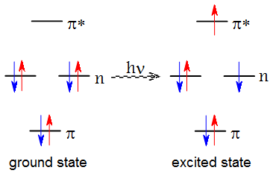
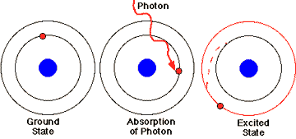
UV-VIS spektrofotometria
1. A módszer elve
E = E_{el.} + E _{vib.} + E _{rot.}
UV-VIS
IR
Az UV-VIS tartományban elnyelt fényenergia hatására a molekula külső pályáján elhelyezkedő elektronjai gerjesztődnek magasabb, nagyobb energiájú pályára.
A két pálya energianívói közötti energiakülönbséget fedezi az elnyelt fény energiája.
Elektrongerjesztés során mind az alapállapothoz, mind pedig a gerjesztett állapothoz számos rezgési energiaszint tartozik, egy-egy rezgési energiaszinthez pedig további forgási energiaszintek.
Sávos spektrum.
Notes:
Az elektromágneses sugárzás, legyen szó akár a nagy energiájú γ−sugarakról
vagy a kis energiával rendelkező rádióhullámokról, kölcsönhatásba léphet az adott
anyaggal. Ez a kölcsönhatás abszorpción (az elnyelt fény hozza létre a gerjesztett
állapotot) vagy sugárzáson egyaránt alapulhat (emisszió - a gerjesztett atomok
bocsátanak ki energiát). Az elektromágneses sugárzás és a különböző anyagi
részecskék kölcsönhatásán alapuló spektroszkópiai módszereket a Spektroszkópia alapjai c. előadásomban részletesen magyaráztam (analitikai módszer-el.mágneses sugárzás táblázat). Az atomok spektrumánál a molekulák spektruma lényegesen bonyolultabb, mivel ez
utóbbiak elektronjai két vagy több mag erőterében mozognak. A molekula energiaállapotát az elektronok energiaállapota (Eel) az atomok rezgési(Ev) és forgási állapota (Er) együtt szabja meg. Elektron energiaváltozása 125 nm – 1250 nm hullámhosszúságú fotonnak felel
meg. A rezgési és forgási energia változásának megfelelő frekvencia az infravörös (1 – 50 μm) ill. a távoli infravörös és mikrohullámú (> 50 μm) tartományba esik. Ezek az energiaértékek nem függetlenek egymástól, az elektron energiaváltozása megváltoztatja a rezgési és forgási energia értékét is. Ilyen körülmények között folytonos spektrum keletkezik, a különböző kölcsönhatások eredményeként egymáshoz képest igen sűrűn elhelyezkedő vonalak összemosódnak. A spektrumban jelentkezőmaximumok egy-egy sávrendszernek felelnek meg, kivételes esetekben egyes sávok külön maximumként is jelentkezhetnek.

Slide 3
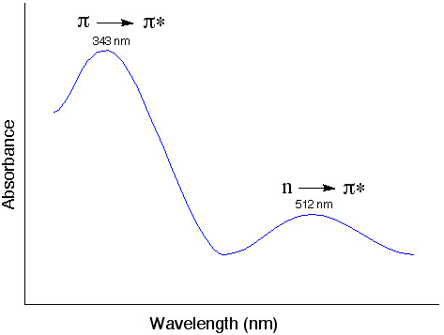
Optikai módszerek
Sávos spektrum: molekulák
Notes:
A sávok és sávrendszerek helyéből a vegyület ill. kötéstípusokat lehet azonosítani.
Azonosítást végezhetünk a spektrum alapján. Két anyagot akkor tekintünk azonosnak, ha abszorpciós színképük teljes egészében megegyezik egymással.
Az abszorpciós színkép alapján igen egyszerűen eldönthető egy-egy anyag tisztasága ill. szennyezettsége. A szennyezettség meghatározásánál ügyelni kell arra, hogy nem minden szennyezőre egyforma a kimutathatóság határa. A szennyező szelektív abszorpciójának a mértéke a vizsgált hullámhossz tartományban meghatározza a kimutathatóság értékét.

Slide 4
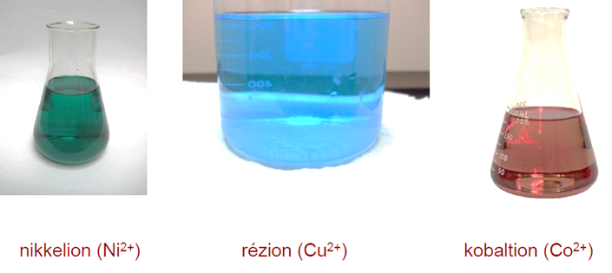
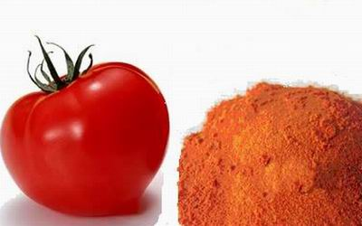
Optikai módszerek
UV és látható (VIS) fény energiája külső elektronok gerjesztésére alkalmas.
Ebben az elektromágneses tartományban nyelnek el:
π- kötéssel, nemkötő elektronpárral rendelkező molekulák
konjugált kettős kötésű molekulák
átmeneti fémionok d-d átmenete
benzol
likopin
karotin
Notes:
Nem elemanalitikai módszer. A szerves és szervetlen molekulák közül sem mindegyiknek van UV-látható fényelnyelése.

Slide 5
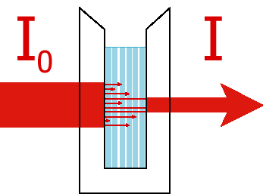
UV-VIS spektrofotometria
2. A mért jel
A fényabszorpció jellemzése: a Lambert – Beer törvény
Abszorbancia:
A fényintenzitás változása a fényelnyelő közegben megtett út, illetve a koncentráció függvényében.
I₀ : bejövő fény intenzitása
I : kilépő fény intenzitása
b : a közeg rétegvastagsága
(a közegben megtett út hossza)
c : koncentráció
ε : moláris abszorbancia
(régebben: extinkciós koefficiens)
Transzmittancia:
Notes:
Az abszorpciós sávok intenzitásából a fényútba eső molekulák számára, illetve koncentrációjára lehet következtetni.
Az abszorpció értékéből a koncentrációt a Lambert-Beer törvény alapján lehet kiszámítani.
Ha Io intenzitású monokromatikus fénynyaláb a közeg 1 cm vastagságú rétegén áthaladva I intenzitásra csökken, akkor a Lambert-féle törvény értelmében: I/Io=10-^{βl}, ahol β a közeg extinkciós koefficiens; ami annak a rétegvastagságnak a reciprok értékével egyenlő, amelyen áthaladva a fényintenzitás eredeti értékének tizedrészére csökken. A kifejezésben l a rétegvastagságot jelöli. Beer törvénye szerint, ha az oldószer nem mutat szelektív abszorpciót, az abszorpciós koefficiens következő összefüggésben van a koncentrációval: β=ε·c, ahol ε a moláris abszorbancia (extinkciós koefficiens), ha az l értékét cm-ben, koncentrációt mól/dm³-ben adjuk meg. A moláris abszorbancia adott hullámhosszon független a koncentrációtól és az anyag minőségére jellemző állandó. A fenti összefüggések alapján a Lambert-Beer törvény a következő alakú:
A=lgI/Io= ε·c·l

Slide 6
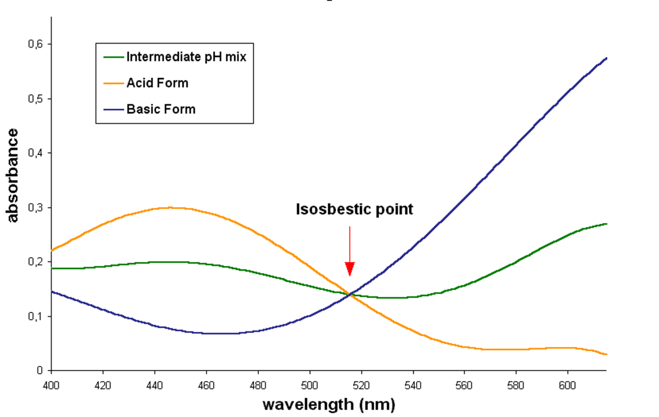
UV-VIS spektrofotometria
Eltérés a Lambert-Beer törvénytől:
A fény nem monokromatikus.
Az oldat nem kellően híg (<0,01 M).
Kémiai és/vagy fizikai reakciók játszódnak le (disszociáció, protonálódás, komplex képződés).
Törésmutató változása.
koncentráció
Notes:
A Lambert-Beer törvény híg oldatokra érvényes, a gyakorlatban 10⁻²–10⁻³mol/cm3-nél nincs jelentős eltérés.
tömény oldatokban asszociációs és szolvatációs jelenségek is eltérést okozhatnak a
törvénytől. Híg oldatok esetében is tapasztalhatunk eltérést a Lambert-Beer törvénytől, ezek fizikai és kémiai okokra vezethetők vissza.
A fizikai okok közül a legfontosabb az, hogy a mintába lépő fény nem teljesen monokromatikus.
Ekkor a kalibrációs görbe a koncentráció tengely felé hajlik. A résszélesség csökkentésével ezt a hatást mérsékelhetjük, de ekkor csökken a detektorra jutó fénymennyiség is, amelyet az erősítés növelésével tudunk kompenzálni. Ez viszont együtt jár a zajszint növekedésével, így a mérés
pontosságának romlásával. Kémiai okokra vezethetjük vissza az eltérést, ha a vizsgálni kívánt komponens koncentrációváltozása nem egyenesen arányos a mérni kívánt forma koncentrációváltozásával. Azaz, ha az oldatban asszociáció, disszociáció, szolvatáció, komplexképződés stb. megy végbe. Ezenkívül hatása lehet az oldószer összetételének, a pH-nak, a hőmérsékletnek, egyéb mátrixanyag koncentrációváltozásának.
Jellegzetes példa a metilvörös indikátor koncentráció meghatározása (jobb oldati grafikon)
Különböző pH-nál a disszociált és a disszociálatlan forma aránya más-más, így természetesen változik a spektrum is. A két forma abszorpcióssávjának viszont van egy közös pontja, izobesztikus pont, ahol az abszorpciós koefficiensük azonos. Itt megvan a lehetőség a pH-tól (általánosan, mint körülménytől) független koncentráció meghatározásra

Slide 7
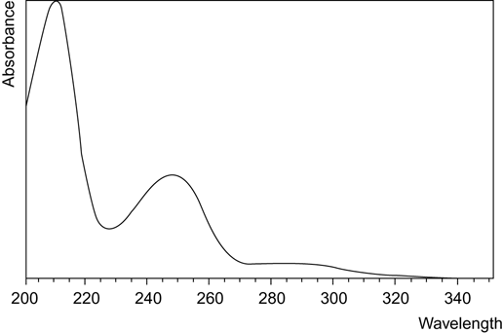
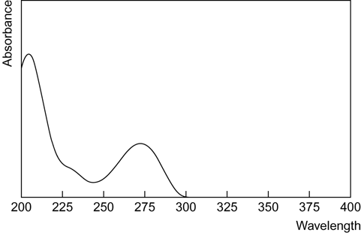
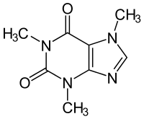
UV-VIS spektrofotometria
3. Milyen komponensek vizsgálhatók
UV-VIS tartományban fényt nyelnek el, vagy fényelnyelővé alakíthatók.
Kromofor csoportot tartalmazó molekulák: szén-szén, szén-hetero atom, hetero atom-hetero atom kettős kötéseket tartalmaznak.
Auxokrómok közül azon vegyületek, ahol a telített szénhidrogénhez O, S, N és halogén hetero atomok kapcsolódnak kettős kötés nélkül.
Notes:
4.dia, valamint A spektrofotometriának, mint analitikai módszernek igen nagy jelentősége van mind a szerves, mind a szervetlen kémiai gyakorlatban. Elvileg minden olyan anyag vizsgálható, amelynek elnyelése van a látható, UV (közeli IR) tartományban. Általában érvényes, hogy teljesen ismeretlen összetételű vagy túlságosan sok komponensből álló mintáknál csak korlátozottan használható. Igen sok mintatípusra és komponensre dolgoztak ki analitikai eljárást, de számos esetben az előkészítőműveletek bonyolultak és a paraméterek igen pontos betartását
igénylik. Így is számos esetben léphet fel valamilyen zavaróhatás, pl. komplexképződés, mellékreakció, nem szelektív színreakció stb. Ugyanakkor éppen ezekre a paraméterekre való érzékenység teszi alkalmassá a módszert a különbözőoldategyensúlyi, reakciókinetikai stb. vizsgálatokhoz.

Slide 8
UV-VIS spektrofotometria
UV-VIS fényelnyelővé alakítás:

Slide 9
UV-VIS spektrofotometria
Abszorpciós spektrum felvétele
Kvalitatív analízis:
Azonosítás spektrum alapján: Összefüggés a molekula szerkezete és spektruma között (abszorpciós sávok helye, intenzitása). Két anyagot akkor tekintünk azonosnak, ha abszorpciós színképük teljesen megegyezik egymással.
Tisztasági vizsgálat.
Kvantitatív vizsgálat:
Lambert-Beer törvény alapján.
Fontos a mérés hullámhosszának helyes megválasztása (λ_{max}).
Notes:
Azonosítást végezhetünk a spektrum alapján. Két anyagot akkor tekintünk azonosnak, ha abszorpciós színképük teljes egészében megegyezik egymással.
Az abszorpciós színkép alapján igen egyszerűen eldönthető egy-egy anyag tisztasága ill. szennyezettsége. A szennyezettség meghatározásánál ügyelni kell arra, hogy nem minden szennyezőre egyforma a kimutathatóság határa. A szennyező szelektív abszorpciójának a mértéke a vizsgált hullámhossz tartományban meghatározza a kimutathatóság értékét.

Slide 10
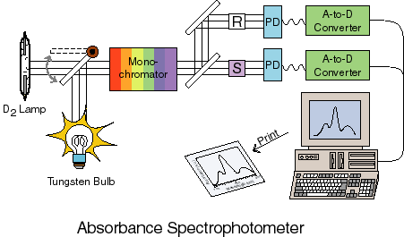
UV-VIS spektrofotometria
4. A spektrofotométerek felépítése
Egysugaras spektrofotométer
Kétsugaras spektrofotométer
Notes:
A spektrofotométer olyan optikai berendezés, amellyel a gyakorlatilag monokromatikus fény
intenzitását illetve az intenzitás változását nagy pontossággal mérni lehet. A spektrofotométereket több szempontból osztályozhatjuk. Az egyik felosztás, a mérés hullámhossz tartománya szerint ismerünk ultraibolya, látható és infravörös tartományban mérő spektrofotométereket. A másik
felosztás, a fényelbontás módja szerint prizmás és rácsos spektrofotométereket. További felosztás, a működési elv illetve a felépítés szerint megkülönböztetünk egysugaras, kétsugaras, valamint szakaszosan működő és folyamatosan működő automatikusan regisztráló spektrofotométereket. A mindennapi gyakorlatban a leggyakrabban kétsugaras és diódasoros fotométerekkel találkozhatunk.
A spektrofotométer fő részei: sugárforrás, mintatér, monokromátor, detektor, kijelző rendszer (számítógép)
A kétsugaras készülékeknél a sugárforrásból kilépő fényt két fényútra bontják fel, amelyekből az egyik a referenciaoldaton, a másik a mintán halad keresztül (2. ábra). Így gyakorlatilag a két fényintenzitás (Io, I) azonos időben hasonlítható össze. Ezzel kiküszöbölődik a tápfeszültség, az
elektronika, a sugárforrás esetleges ingadozásából származó hiba.

Slide 11
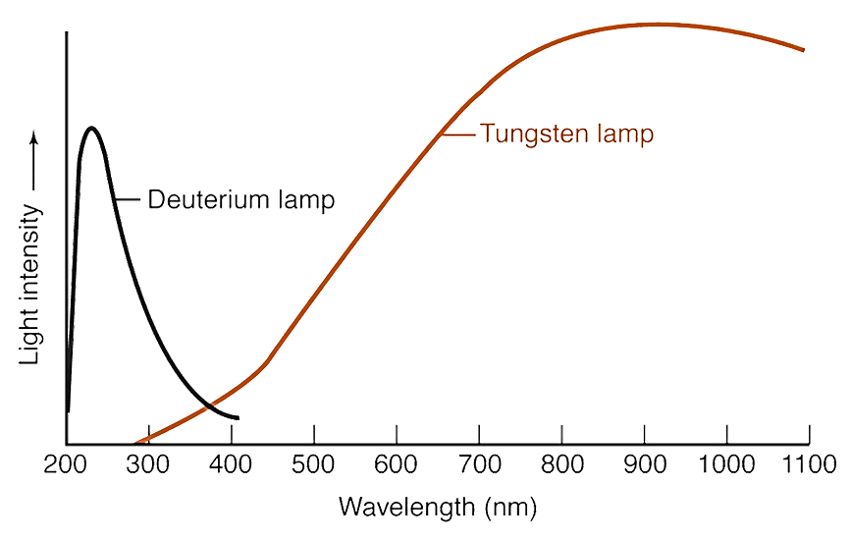
UV-VIS spektrofotométer felépítése, fényforrás
deutérium lámpa UV fény tartományában (200-400 nm)
wolfram, Xe, halogén lámpa a látható fény tartományában (400-800 nm)
folyamatos spektrum
stabilitás
intenzív fény
Notes:
A sugárforrás a látható fény tartományában wolfram lámpa, az UV tartományban általában hidrogén
(újabban deutérium) lámpa. Nagyon fontos a fűtőáram feszültségének stabilitása, különösen az egysugaras készülékeknél.

Slide 12
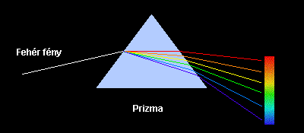
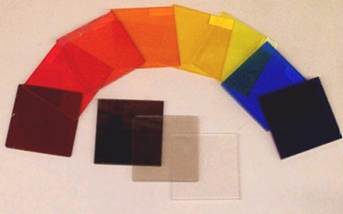
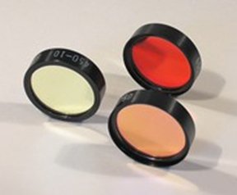
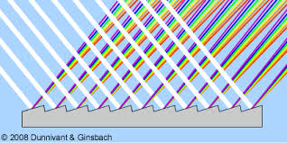
UV-VIS spektrofotométer felépítése, monokromátor
A fényforrás összetett fényének felbontása, a kívánt hullámhosszúságú monokromatikus fény kiválasztására szolgál.
Prizma:
A fénytörés hullámhosszfüggésén alapszik.
Szűrő (abszorpciós, interferencia)
Optikai rács
1800 vonal/mm, a diffrakció ill. az interferencia jelenségén alapszik.
Notes:
A monokromátor a fényforrás összetett fényének felbontására ill. a kívánt hullámhosszúságú (közel)
monokromatikus fény kiválasztására szolgál. A prizmás készülékek a fénytörés hullámhosszfüggésén (a prizma a fehér fényt elemeire bontja, a prizma kismértékű forgatásával elérhetjük, hogy a kívánt hullámhosszúságú fény jusson ki a kilépő résen), míg a rácsos monokromátorok diffrakció ill. interferencia jelenségén alapulnak. Az optikai rácsról visszaverődő fénysugarak interferenciájának következtében minden hullámhosszra más szögben lesz erősítés, így a prizmához hasonló színfelbontást kapunk. A különbség annyi, hogy a ráccsal előállított spektrum egyenletes lépésközű,
míg a prizmánál a felbontás a kék tartomány felé nagyobb, a vörös felé kisebb. A kiválasztott hullámhosszúságú fényt itt is a rács elfordításával juttathatjuk a kilépő résre (pl. egészen jó optikai rács a CD vagy DVD felülete). A prizmás készülékek általában fényerősek, de hátrányuk, hogy a
különböző hullámhossztartományokban a felbontóképességük nem azonos, így a mai modern készülékekben már ritkán használják. Monokromatikus fény előállítására interferenciaszűrő is
használható. Az ilyen szűrő lehet pl. üvegre párologtatott vékony dielektrikumréteg-rendszer, amelyen a rétegvastagságtól függő interferencia következtében szűk hullámhossztartományra van áteresztés a többi visszaverődik.

Slide 13
UV-VIS spektrofotométer felépítése, küvetták
Kvarc (UV-VIS)
Üveg, műanyag (VIS)
Notes:
Mintatérként különböző hosszúságú (0,1 –10 cm) és kialakítású üveg, kvarc, ritkábban műanyag küvettákat használnak. Érdemes megjegyezni, hogy némely műanyagból készült küvetta egész jó optikai tulajdonságokkal rendelkezik (pl. áteresztés) így alkalmas a közeli UV-tartományban
spektrofotmetriás mérések kivitelezésére (1. ábra) mindemellett az ilyen küvetták ára több nagyságrendekkel lehet olcsóbb (pl. egy jó minőségű kvarc küvetta ára 25.000 –35.000 forint körül van, de 100 darab műanyag küvetta ara mindössze csak 1800 –2500 forint). Lényeges, hogy a
küvetták fény útjába kerülő oldalai egymással párhuzamosak, a fénynyalábra merőlegesek legyenek, egymástól mért távolságuk pontosan meghatározott legyen (a Lambert-Beer törvényben ez utóbbi az úthossz, l)

Slide 14
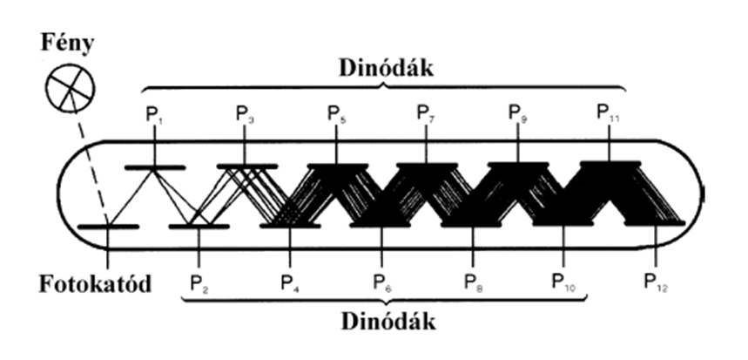
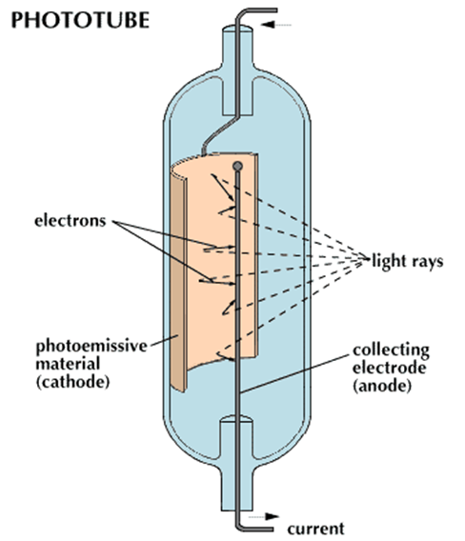
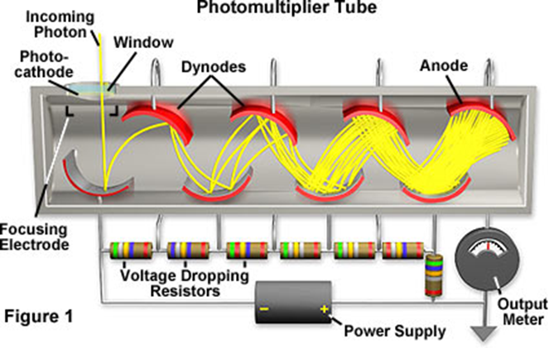
UV-VIS spektrofotométer felépítése, detektorok
Fotocella
Fotoelektronsokszorozó
Notes:
Detektorként fotocellát, fotoelektronsokszorozót, diódasort használhatnak. A fotocellát napjainkban inkább hordozható vagy egyéb műszerekhez detektorként kapcsolt spektrofotométerekben használják. A fotomultiplierek általában széles hullámhossztartományban használhatók, és a
zajszintjük is kedvezőbb. A diódasoros detektor előnye a gyorsaság és széles tartományban érvényes linearitás. Hátrány viszont a kisebb érzékenység.

Slide 15
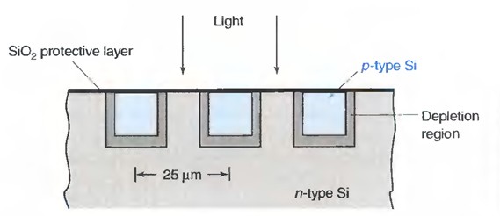
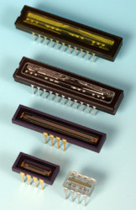
UV-VIS spektrofotométer felépítése, detektorok
Diódasoros detektor:
512-1024 elemből álló félvezető fotodetektor
a rács felbontja a fényt, de nem kell kiválasztani egy hullámhosszt, a diódasor egyszerre elemzi a teljes áteresztési spektrumot
gyors (teljes spektrum 1 s-on belül)
nagy energiájú fény halad át a mintán (fotokémiai reakciót okozhat)
Notes:
A félvezető fotodetektor, melyben egy (jellemzően 512 vagy 1024 elemből álló) sor érzékeli a kilépő fényt, amely az un. polikromátorból érkezik (4. ábra). Azaz a rács / prizma felbontja a fényt, de nem kell kiválasztani egy hullámhosszt, hanem a diódasor, és a hozzá kapcsolt elektronika egyszerre elemezheti a teljes áteresztési spektrumot. Az ilyen elven működő spektrofotométerekben meglehetősen nagy energiájú
fény halad át a mintán ezért könnyen előordulhat, hogy a nagy energiájú fény fotokémia reakciókat
indít be amit érdemes szem előtt tartani. A műszer nagy előnye viszont a gyorsasága, ugyanis egy
teljes spektrum felvétele nem tart tovább 0,5 –1 másodpercnél (a kétsugaras spektrofotométereknél
ez az idő a hullámhossztartomány függvényében 60 –90 másodperc) illetve a mintateret nem kell a külső fény hatástól elzárni.

Slide 16
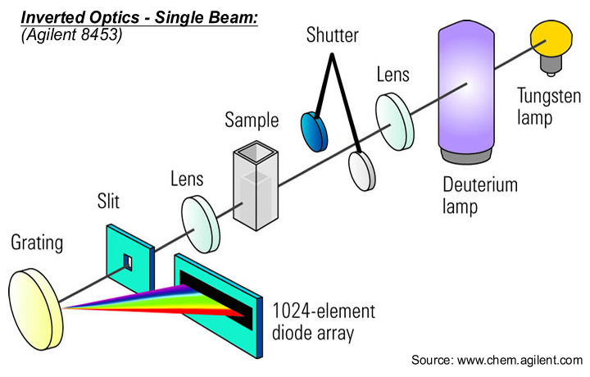
Diódasoros spektrofotométer

Slide 17
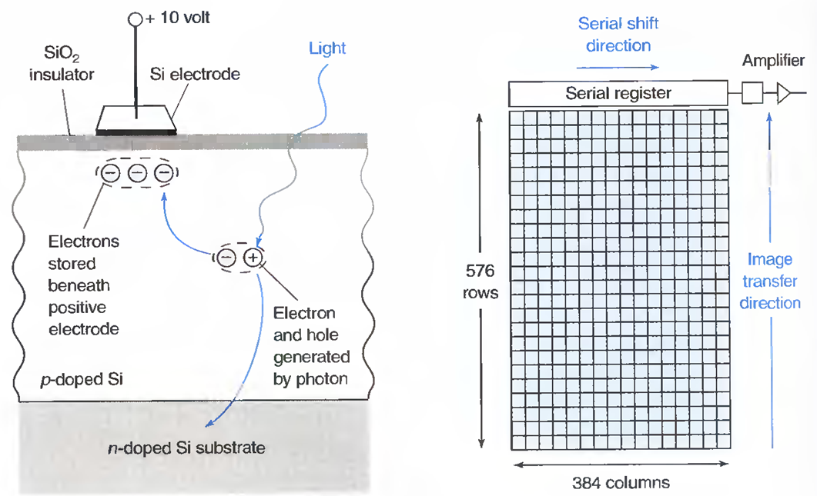
UV-VIS spektrofotométer felépítése, detektorok
CCD detektor (Charge Coupled Device)
Két dimenziós félvezető detektor.
Nagy érzékenység (több pixelre eső fény összegződik).
Notes:
Lásd AES előadásnál

Slide 18
UV-VIS alkalmazása, kvantitatív információ
Lambert-Beer törvény
Notes:
Az abszorpciós sávok intenzitásából a fényútba eső molekulák számára, illetve koncentrációjára lehet következtetni.
Az abszorpció értékéből a koncentrációt a Lambert-Beer törvény alapján lehet kiszámítani.
Abszorpciós mennyiségi meghatározások kidolgozásánál igen fontos a mérés hullámhosszának helyes megválasztása.
Az abszorpciós sávnak (maximumnak) nem az emelkedő vagy csökkenő
szakaszán, hanem a maximumán kell mérnünk. Itt ugyanis a legkisebb a rendszeres hibának az a része, amely a
hullámhossz pontatlan beállításából és a résszélesség változásából ered. Kis koncentrációjú anyagok, ún. nyomszennyezők vizsgálatánál nagy abszorbanciát mutató sávhelyet választunk ki, így nagyobb érzékenységet érhetünk el.

Slide 19
UV-VIS alkalmazása, kvantitatív információ
Notes:
Ilyet több gyakorlaton is végeztetek (pl CE gyak., ahol a detektálás UV spektrofotometriásan történt.)

Slide 20
UV-VIS alkalmazása
Notes:
Jellegzetes példa a metilvörös indikátor koncentráció meghatározása (jobb oldati grafikon)
Különböző pH-nál a disszociált és a disszociálatlan forma aránya más-más, így természetesen változik a spektrum is. A két forma abszorpcióssávjának viszont van egy közös pontja, izobesztikus pont, ahol az abszorpciós koefficiensük azonos. Itt megvan a lehetőség a pH-tól (általánosan, mint körülménytől) független koncentráció meghatározásra. Az ismeretlen minta abszorbanciaértéke az izoelektromos ponthoz tartozó hullámhosszon van mérve. A koncentráció a Lamb.-Beer trv átrendezésével meghatározható.
A metil vörös indikátor savas közegben piros színű(az elnyelési maximuma λmax= 522 nm), bázis jelenlétében pedig sárga színű (λmax
= 419 nm). Savas környezetben az egyik nitrogénatom protonálódása miatt a konjugált rendszer megszakad, ami lúg hozzáadásával könnyen
visszaalakítható. Ez a szerkezeti átalakulásokozza a színváltozást is. Az 11. ábra a metilvörös különböző pH-jú oldatait mutatja be. Az ábrán jól látható, hogy az abszorbancia nem csak a koncentráció, de pH függvénye is. Tehát különböző pH-jú
oldatokra, ha az abszorbanciát a csúcsmaximumokon mérnénk nem lenne igaz a Lambert–Beer törvény, azaz a módszer nem lenne alkalmazható. A görbéknek van azonban egy közös metszéspontja, amely a pH-tól független abszorbanciát ad. Ez az
úgy nevezett izobesztikus pont, ahol a két egymással egyensúlyban lévő részecskék
(formák) moláris abszorpciós koefficiense megegyezik. Erre a pontra már alkalmazható a Lambert–Beer törvény, tehát ennek az ismeret lehetővé válik a színezék koncentrációjának a meghatározása.

Slide 21
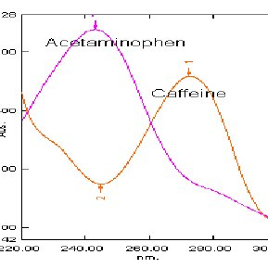
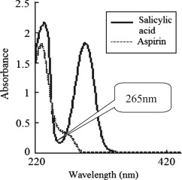
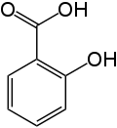
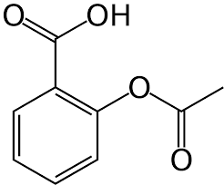
UV-VIS alkalmazása, kvalitatív információ
szalicilsav
aszpirin
Notes:
A sávok és sávrendszerek helyéből a vegyület ill. kötéstípusokat lehet azonosítani.
Azonosítást végezhetünk a spektrum alapján. Két anyagot akkor tekintünk azonosnak, ha abszorpciós színképük teljes egészében megegyezik egymással.
Az abszorpciós színkép alapján igen egyszerűen eldönthető egy-egy anyag tisztasága ill. szennyezettsége. A szennyezettség meghatározásánál ügyelni kell arra, hogy nem minden szennyezőre egyforma a kimutathatóság határa. A szennyező szelektív abszorpciójának a mértéke a vizsgált hullámhossz tartományban meghatározza a kimutathatóság értékét.

